Slide 1

NÁZEV: Česko a jeho přírodní poměry
NÁZEV ŠKOLY: Základní škola a Mateřská škola, Chvalkovice
AUTOR: Mgr. Petr Hlava
TEMA: Povrch České republiky
ČÍSLO PROJEKTU: CZ.1.07/1.1.05/04.0031

Slide 2
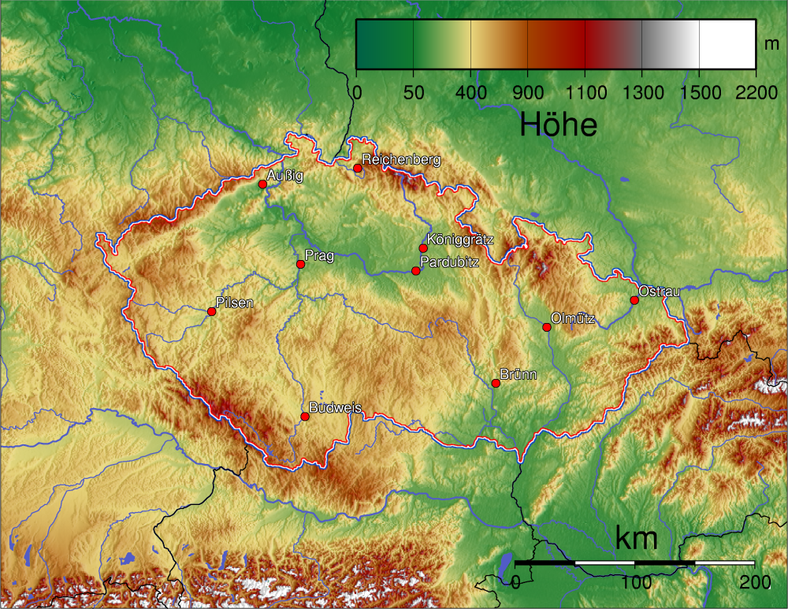
Nížiny
Polabská nížina
Hornomoravský úval
Dyjskosvratecký ký úval
Dolnomoravský úval
Mapa 1.

Slide 3
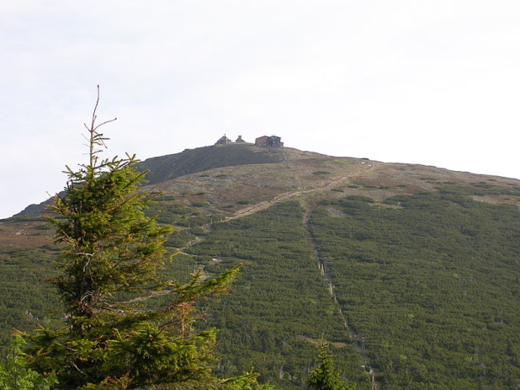

Pohoří a vrchoviny
Sněžka
Lužické hory
Jizerské hory
Krkonoše
Orlické hory
České středohoří
Jeseníky
Krušné hory
Brdy
Český les
Českomoravská
vrchovina
Šumava
Moravskoslezské Beskydy
Mapa 2.

Slide 4
Nejvyšší vrcholy našich pohoří
Jizerské hory
Lužické hory
České středohoří
Krušné hory
Brdy
Český les
Šumava
Českomoravská vrchov.
Smrk
Luž
Milešovka
Klínovec
Tok
Čerchov
Plechý
Javořice

Slide 5
Nejvyšší vrcholy našich pohoří
Orlické hory
Jeseníky
Moravskoslezské Beskydy
Velká Deštná
Praděd
Lysá Hora

Slide 6
K uvedeným horám vyhledejte jejich nadmořské výšky:
Sněžka – Klínovec –
Velká Deštná – Luž –
Milešovka – Plechý –
Javořice – Lysá hora –
Praděd – Smrk –
Čerchov – Tok –
1 602 m n. m
1244 m n. m.
1 115 m n. m.
793 m n. m.
837 m n. m.
1378 m n. m.
837 m n. m.
1323 m n. m.
1491 m n. m.
1124 m n. m.
1042 m n. m.
865 m n. m.

Slide 7
Metodika
Prezentace učiva: povrch České republiky – nížiny, pohoří a nejvyšší hory. Žáci při prezentaci vyhledávají objekty ve svých příručních mapách. Ke konci prezentace je zařazeno opakování formou samostatné práce žáků s možností kontroly.

Slide 8
Zdroje
Mapa 1. a 2: BLOOD, Captain. Wikimedia commons: Tschechien_topo.png: [On line]. 2005 [cit. 2011-09-29]. Dostupné z WWW: http://upload.wikimedia.org/wikipedia/commons/0/08/Tschechien_topo.png. Dostupný pod licencí: Creative Commons Attribution-Share Alike 3.0 Unported license.
Obr.: CS:Šjů. Wikimedia commons: Sněžka, z Růžové hory (01).jpg: [On line]. 2005 [cit. 2011-09-29]. Dostupné z WWW: http://commons.wikimedia.org/wiki/File:Sn%C4%9B%C5%BEka,_z_R%C5%AF%C5%BEov%C3%A9_hory_(01).jpg. Dostupný pod licencí: Creative Commons Attribution-Share Alike 3.0 Unported license.

